Slide 1
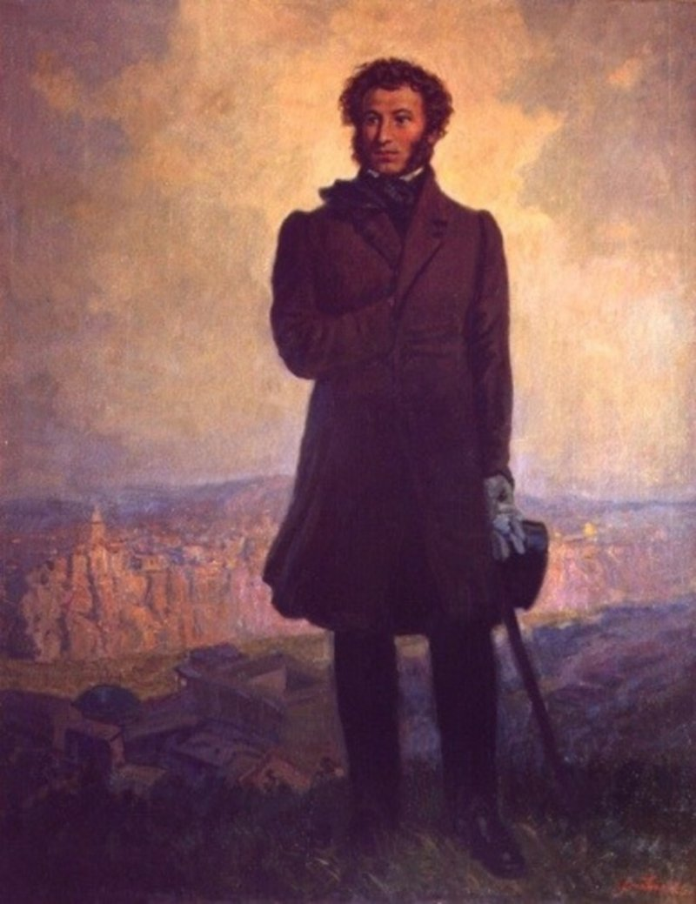
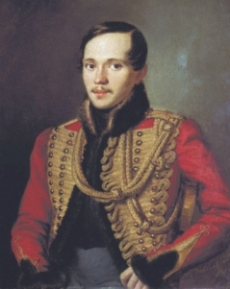

Slide 2
Глоссарий
Метафора
Эпитет
Олицетворение
Анафора
Сравнение
Ассонанс
Аллитерация

Slide 3
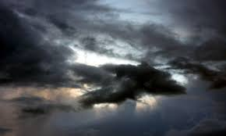

Slide 4
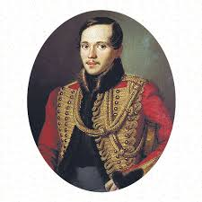
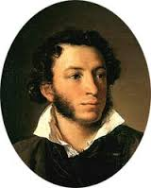

Slide 5
А.С. Пушкин «ТУЧА»
Последняя туча рассеянной бури!
Одна ты несешься по ясной лазури,
Одна ты наводишь унылую тень,
Одна ты печалишь ликующий день.
Ты небо недавно кругом облегала,
И молния грозно тебя обвивала;
И ты издавала таинственный гром
И алчную землю поила дождем.
Довольно, сокройся! Пора миновалась,
Земля освежилась, и буря промчалась,
И ветер, лаская листочки древес,
Тебя с успокоенных гонит небес.

Slide 6
М.Ю. Лермонтов «Тучи»
Тучки небесные, вечные странники! Степью лазурною, цепью жемчужною Мчитесь вы, будто как я же, изгнанники С милого севера в сторону южную. Кто же вас гонит: судьбы ли решение? Зависть ли тайная? злоба ль открытая? Или на вас тяготит преступление? Или друзей клевета ядовитая? Нет, вам наскучили нивы бесплодные... Чужды вам страсти и чужды страдания; Вечно-холодные, вечно-свободные, Нет у вас родины, нет вам изгнания.

Slide 7
Чему посвящены стихотворения?
Связаны ли они с фактами биографии поэтов?
Какие чувства испытывают лирические герои стихотворений?
Какие изобразительные средства используют поэты?
Какое настроение создают эти стихотворения?

